Slide 1
Тестовый корпус с параллельной синтаксической разметкой
Оценка usability ресурса
Выполнили
студенты 1 курса ФиКЛ
Полянская Анна
Стратулат Екатерина
Щербакова Анна
Москва, 2017 г.
Notes:
Каждый себя представляет

Slide 2
Введение
RUSSIAN SYNTAX TREE BANK (RSTB) – банк синтаксических деревьев.
В нем представлены результаты разбора 64800 предложений (1 млн словоупотреблений) тремя автоматическими системами синтаксического анализа: SyntAtom, SemSin, Russian Malt
На сайте также представлено 800 предложений из этого корпуса, выбранных случайным образом и размеченных вручную. Для создания эталонного корпуса из тестового корпуса было выбрано 800 предложений случайным образом
Все три системы используют синтаксическое представление в виде деревьев зависимостей
Notes:
СТРАТУЛАТ

Slide 3
Дизайн
“Смотреть разметку”
Белый фон
Вверху расположен заголовок “Tree Bank”
Использованы дефолтные кнопки, разделители, таблицы
Колонка с системами синтаксического анализа
Поисковая строка
Главная страница
Выполнена в приятной цветовой гамме
Присутствуют 2 кнопки: “Информация о проекте” и “Смотреть разметку”
Не масштабируется
Сайт удобен в использовании с
планшета/ смартфона
Notes:
ПОЛЯНСКАЯ

Slide 4
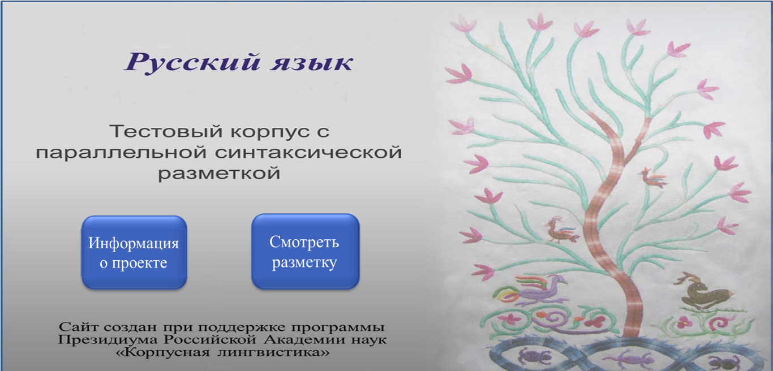
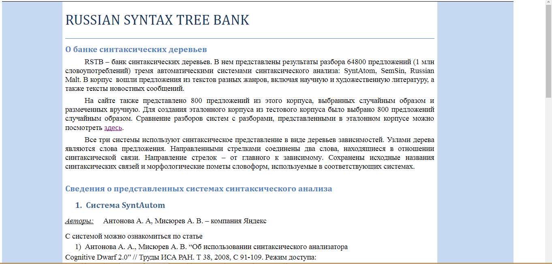
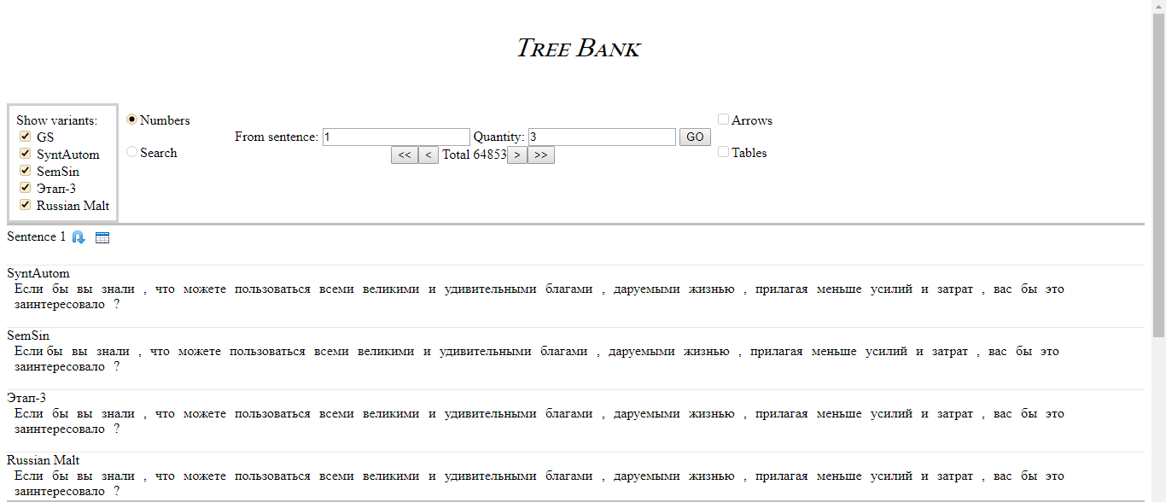
Ресурс создавался при поддержке программы Академии наук РФ «Корпусная лингвистика»
Notes:
ПОЛЯНСКАЯ

Slide 5
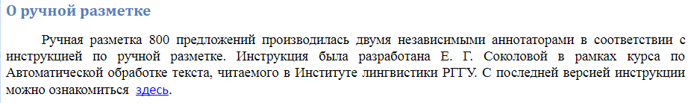
Ресурс глазами новичка и помощь пользователю
В разделе «Информация о проекте» можно найти краткие сведения о банке синтаксических деревьев и ручной разметке.
Нажимаем на “здесь”. Перед нами открывается окно с вариантами разметки синтаксических конструкций
Notes:
ЩЕРБАКОВА

Slide 6
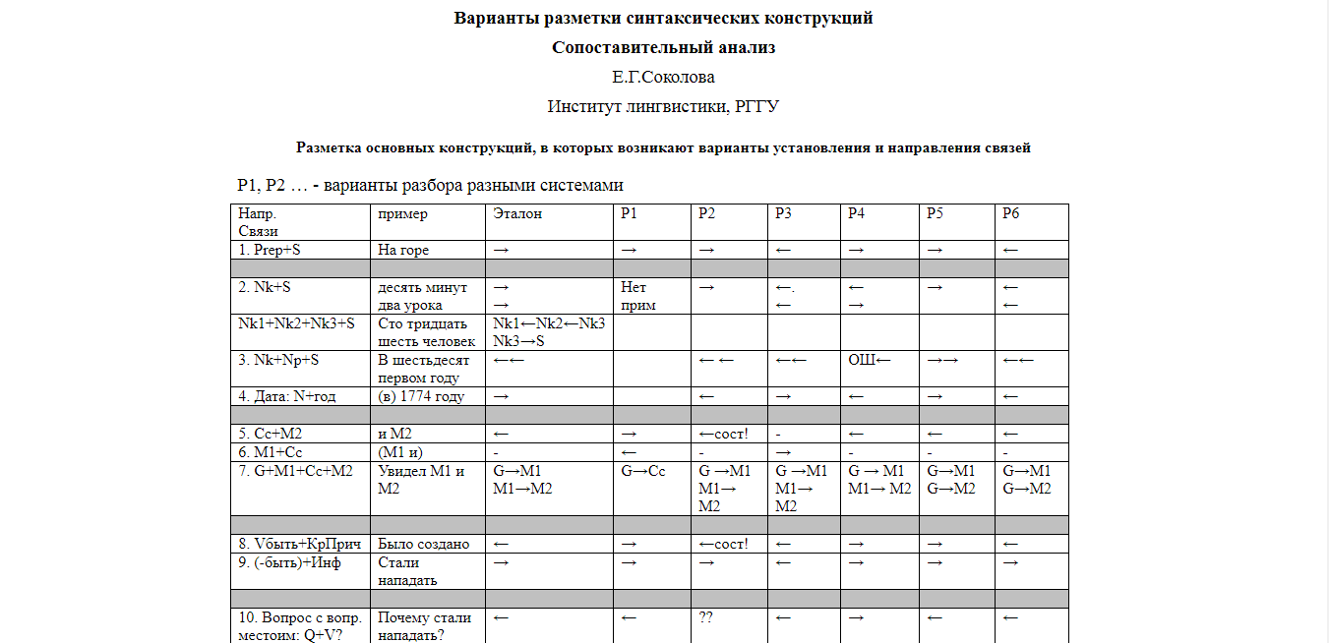
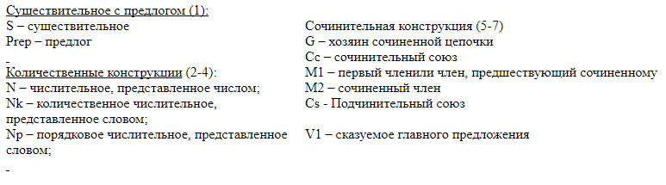
Ниже приводится расшифровка сокращений:
Найти данные подсказки было не очень просто, поэтому выгоднее расположить кнопку “Помощь” на главной странице сайта
Не помешали бы скриншоты с примерами поиска
Расшифровки всех терминов и сокращений находятся на внешних страницах
Этап-3 вообще не описывается в разделе с информацией
Notes:
ЩЕРБАКОВА

Slide 7
Слои разметки:
Морфосинтаксическая разметка (помимо морфологической информации, приписанной каждому слову текста, для каждого предложения задана его синтаксическая структура)
Лемматизация (приведение слова к начальной форме)
Токенизация (разбиение текста на единицы (слова, знаки препинания) для дальнейшей обработки)
Notes:
СТРАТУЛАТ

Slide 8
Продвинутый функционал
ПЛЮСЫ:
Бесплатный доступ к корпусу
Слово, которое мы ввели в поисковую строку выделяется в рамку, а при наведении на любое из слов мы можем видеть их зависимость друг от друга
Подсветка главного слова желтым цветом, зависимого - красным при наведении на него
МИНУСЫ:
Нет возможности поиска слов с помощью операторов по типу “мам*”
Нет удобных механизмов для сортировки запросов
Долго обрабатываются сложные запросы
Notes:
СТРАТУЛАТ

Slide 9
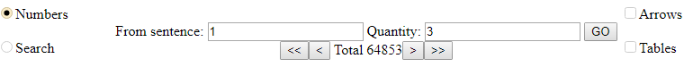

Корпус в действии
1.Поиск
Переключив на “Numbers”:
Переключив на “Search”, мы видим следующее:
Notes:
СТРАТУЛАТ

Slide 10
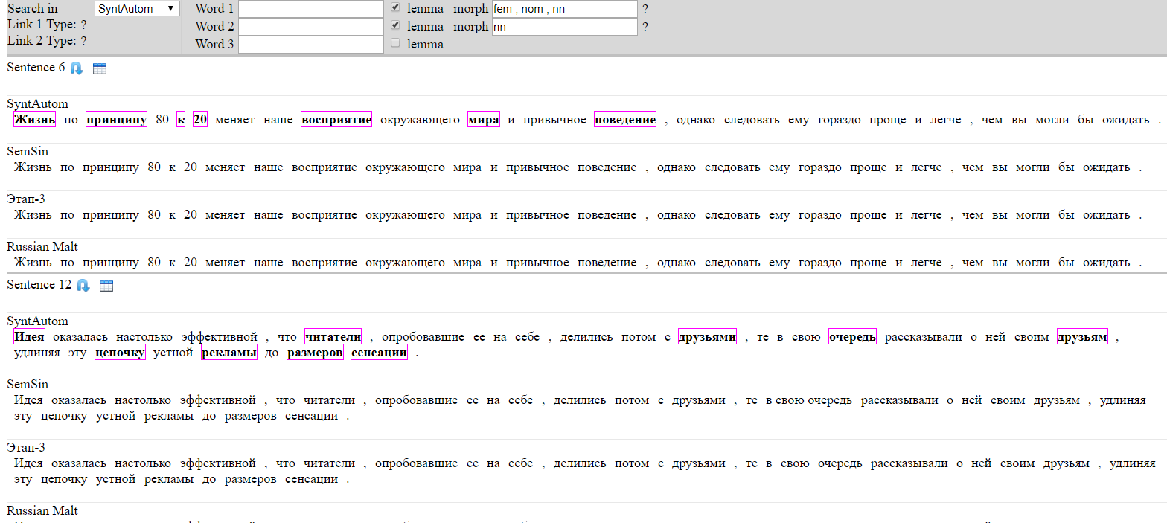
Пример поискового запроса №1
word1: nn , fem , nom
word2: nn
Notes:
ПОЛЯНСКАЯ

Slide 11
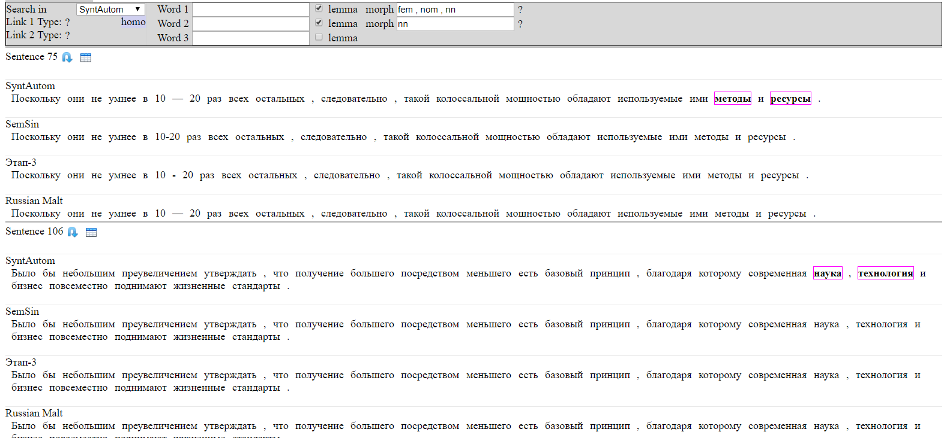
Потом link1 type: homo
Notes:
ПОЛЯНСКАЯ

Slide 12
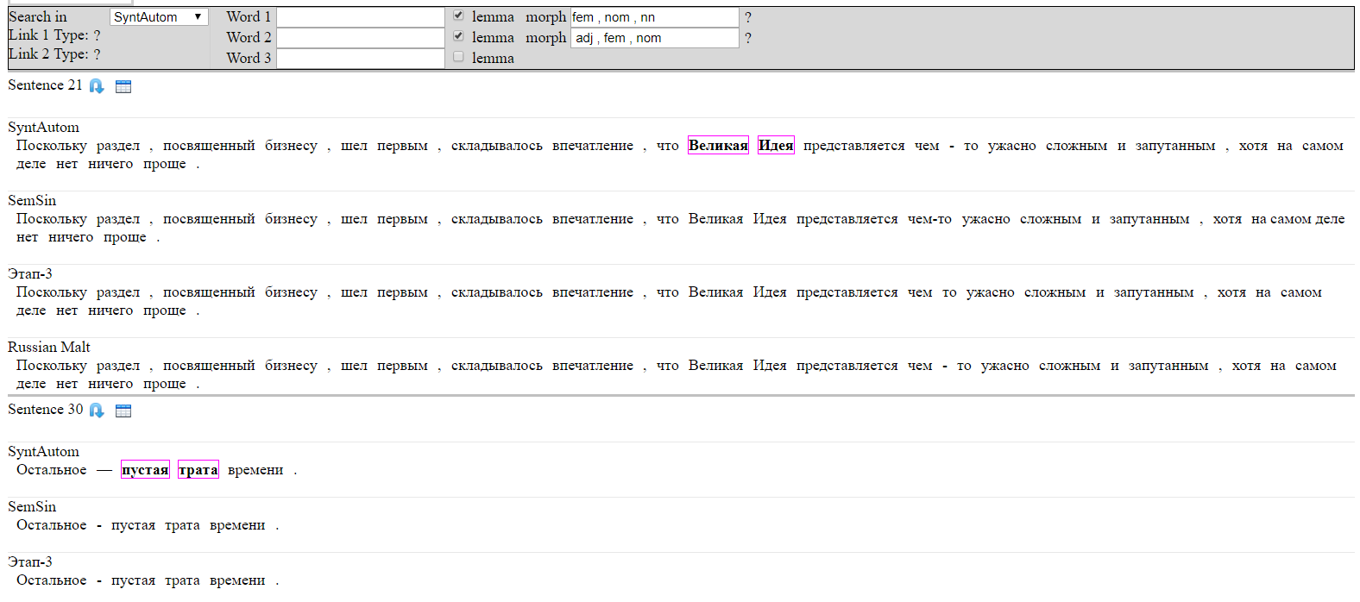
Пример поискового запроса №2
word1: nn , fem , nom
word2: adj , fem , nom
Notes:
ЩЕРБАКОВА

Slide 13
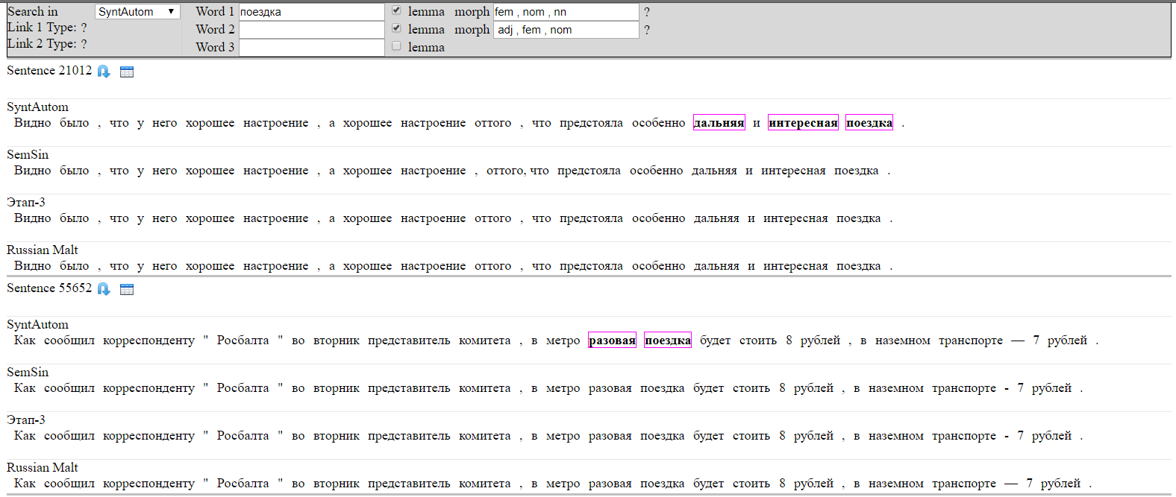
Потом word1: поездка
Notes:
ЩЕРБАКОВА

Slide 14
Результаты и выдача
Плюсы:
Результаты поискового запроса отображаются списком
Для каждого предложения указан его порядковый номер в общем банке деревьев
В выдаче искомые слова выделяются в рамку
При наведении на любое слово из предложения мы можем видеть его синтаксические и морфологические признаки
Главное слово в паре подсвечивается желтым цветом, зависимое слово выделяется красным цветом
Минусы:
Отсутствие возможности скачать полученные результаты в каком-либо виде
Результаты выдачи нельзя никак упорядочить или сортировать
Нет возможности пользоваться методом KWIC
Notes:
ПОЛЯНСКАЯ

Slide 15
Заключение
Данный ресурс позволит выявить наиболее
надежно устанавливаемые синтаксические связи
сложные и проблемные места синтаксической разметки для русского языка
актуальные потребности пользователей
На нем можно отработать технологию синтаксического поиска для корпуса большого объема.
Корпус позволит апробировать методы автоматического или полуавтоматического исправления ошибок автоматических разметчиков.
Notes:
ЩЕРБАКОВА

